Slide 1
N体轨道积分
太阳系简化模型与 Leapfrog 守恒性分析
汇报人：徐浩祺 小组成员：肖羽
2026.06
Notes:
各位老师、同学大家好。我们组的期末项目选题是A-2，N体轨道积分——太阳系简化模型与Leapfrog守恒性分析。今天我将用七分钟时间，向大家展示：不同的数值积分方法，对天体轨道长期演化会产生怎样惊人的差异。

Slide 2
为什么关心数值积分方法？
N体问题是天体力学的核心挑战
不同数值方法的差异有多大？
描述N个天体在万有引力作用下的运动 —— 从牛顿时代延续至今
简单方法（Euler）：每步误差小，长期积累 → 轨道漂移
两体有 Kepler解析解 ，三体及以上 混沌 → 只能数值求解
辛方法（Leapfrog）：保持相空间结构 → 能量有界振荡
太阳系行星轨道长期稳定性 → 计算天体物理前沿问题
能量误差比可达 10¹³ 倍 —— 不是精度问题，是结构问题！
核心问题：
不同数值积分方法对轨道 长期演化 的模拟结果有何影响？如何量化这种差异？
1
两体系统对比
2
收敛性测试
3
Kozai-Lidov机制
太阳-地球，100年模拟
7组不同步长，固定10年模拟
太阳-木星-小行星三体系统
Euler vs Leapfrog 直接对照
验证精度阶数：O(Δt) vs O(Δt²)
偏心率 e 与倾角 i 耦合振荡
轨道形态 + 能量守恒 + 角动量
揭示Euler非辛性质的系统误差
验证 Kozai 积分守恒
02
Notes:
N体问题是天体力学中最基本也最具挑战性的问题之一。从牛顿时代起，我们就知道两体问题有解析解——就是大家熟知的Kepler椭圆轨道。但一旦天体数量达到三个或以上，系统就会变得混沌，只能通过数值方法求解。
那么这里就产生了一个核心问题：不同的数值积分方法，对轨道长期演化的模拟结果到底有什么影响？为了回答这个问题，我们设计了三组实验：两体系统直接对比、收敛性测试、以及三体系统的Kozai-Lidov机制研究。

Slide 3
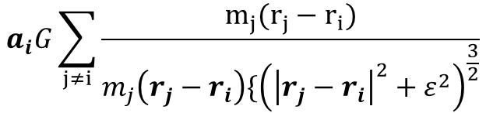
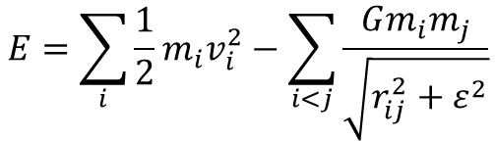
物理模型与控制方程
牛顿万有引力与N体运动方程
无量纲单位系统
引力加速度（含软化参数 ε 避免 r → 0 奇点）：
长度：1 AU ≈ 1.5×10¹¹ m
$$a_{i}G\sum_{j≠i}{\frac{m_{j}(r_{j}−r_{i})}{m_{j}\left(r_{j}−r_{i}\right)\{{\left({\left|r_{j}−r_{i}\right|}^{2}+ε^{2}\right)}^{\frac{3}{2}}}}$$
质量：1 M☉ ≈ 2×10³⁰ kg
时间：1 yr ≈ 3.16×10⁷ s
→ G = 4π²
系统总能量 —— 守恒性判据
$$E=\sum_{i}{\frac{1}{2}}m_{i}v_{i}^{2}−\sum_{i<j}{\frac{Gm_{i}m_{j}}{\sqrt{r_{ij}^{2}+ε^{2}}}}$$
能量守恒是判断 数值方法质量 的关键指标
有界轨道 E < 0，无界轨道 E ≥ 0
辛
辛 (Symplectic) 结构
!
非辛方法的致命缺陷
ε
软化参数 ε
保持相空间面积不变
Euler等非辛方法每一步都
防止天体碰撞时 r → 0
能量虽不精确守恒，但在
系统性注入"伪能量"
加速度分母变为：
真实值附近有界振荡，无长期漂移
导致轨道螺旋外扩——
(r² + ε²)^(3/2)
→ 长期轨道模拟的关键要求
完全是数值伪影，不代表真实物理！
ε = 10⁻⁴ AU，对物理结果无影响
03
Notes:
我们的物理模型基于牛顿万有引力定律。这个公式是N体运动方程，其中我们引入了软化参数epsilon，防止天体碰撞时距离趋近于零产生的数值奇点。
我们采用天体力学中常用的无量纲单位制：长度用天文单位、质量用太阳质量、时间用年。在这个单位制下，引力常数G恰好等于4π平方，非常简洁。
判断数值方法质量的核心指标是系统总能量。对于保守力学系统，能量应当守恒。这里需要特别说明一个关键概念：辛结构。辛积分器能够保持相空间面积不变，这意味着能量虽然不精确守恒，但会在真实值附近有界振荡，没有长期漂移。而非辛方法——比如Euler——每一步都在系统性地注入伪能量，导致轨道螺旋外扩。这完全是数值伪影，不代表真实物理。

Slide 4
数值方法：Euler vs Leapfrog
Euler 方法
一阶精度 · 非辛
Leapfrog (速度Verlet)
二阶精度 · 辛
v(t+Δt) = v(t) + a(t)·Δt
v(t+½Δt) = v(t) + ½·a(t)·Δt
r(t+Δt) = r(t) + v(t)·Δt
r(t+Δt) = r(t) + v(t+½Δt)·Δt
a_new = f(r(t+Δt))
本质缺陷：
v(t+Δt)= v(t+½Δt)+½·a_new·Δt
只用当前加速度更新，假设Δt内加速度不变
"信息滞后"：用旧速度更新位置
为何守恒？
→ 不可逆的能量注入 → 轨道螺旋外扩
来自Trotter分解，动能与势能算子交错作用
在天体力学中导致轨道不断向外漂移——纯数值伪影
→ 保持相空间辛结构 → 能量长期有界振荡
直观理解：
Euler — "先更新速度，再用旧速度更新位置"（信息滞后）；Leapfrog — "对称交错：半步速度 → 整步位置 → 整步速度"（对称守恒）
Euler 100年能量漂移
Leapfrog 100年能量漂移
误差比 (Euler / Leapfrog)
+65.7%
~10⁻¹⁴%
> 10¹³
轨道螺旋外扩，地球"飞走"
轨道闭合椭圆，接近机器精度
不是精度差，是结构性问题
04
Notes:
现在我们具体来看两种方法。Euler方法是一阶精度、非辛的。它的迭代格式非常简单：用当前加速度更新速度，再用当前速度更新位置。本质缺陷在于"信息滞后"——你用旧的速度去更新位置，相当于假设加速度在时间步长内保持不变。在天体力学中，这导致不可逆的能量注入，轨道会螺旋外扩。
Leapfrog方法，也叫速度Verlet，是二阶精度、辛的。它的核心思想是对称交错：先用半加速度把速度推到中点，再用中点速度更新位置，然后用新位置的加速度完成速度更新。这种对称格式保持了相空间的辛结构，因此能量可以长期有界振荡。
两者的差距有多惊人呢？100年模拟后，Euler的能量漂移达到百分之六十五点七——地球几乎要从轨道上飞走了。而Leapfrog的漂移只有十的负十四次方百分比，误差比超过十的十三次方。这不是精度的差异，是结构性的差异。

Slide 5
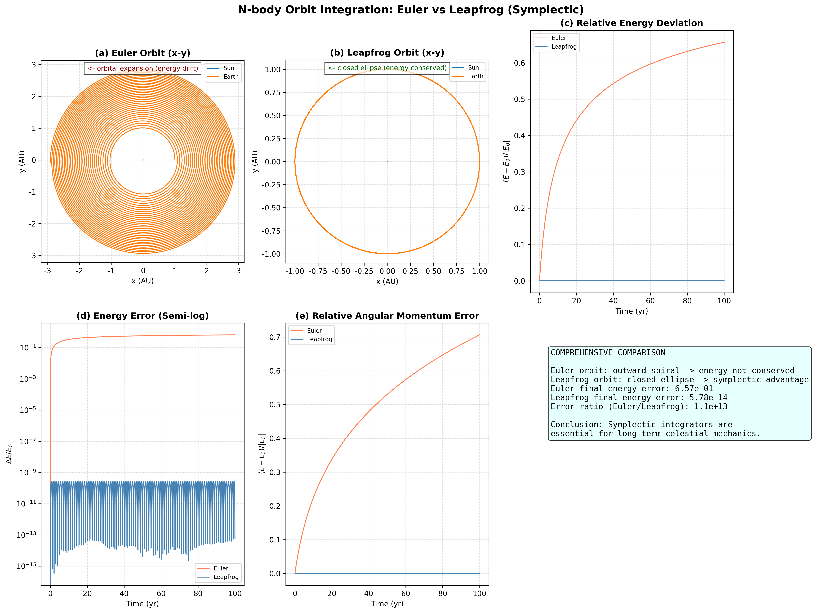
两体系统对比：太阳-地球（100年模拟）
图(a) Euler轨道
螺旋外扩 —— 能量持续注入，地球逐渐"飞走"
图(b) Leapfrog轨道
闭合椭圆 —— 能量守恒，轨道保持稳定
6面板综合对比 (a)-(f)
轨道 + 能量偏差 + 能量误差 + 角动量 + 总结
05
Notes:
这张六合一的综合对比面板是论文的核心图表。图a是Euler方法的轨道——可以清楚地看到螺旋外扩，轨道半径持续增大。图b是Leapfrog的轨道——漂亮的闭合椭圆，完美符合Kepler定律。
图c到图f分别展示了能量偏差、半对数能量误差、角动量误差和数值总结。所有子图指向同一个结论：Leapfrog辛积分器在长期轨道模拟中具有压倒性优势。

Slide 6
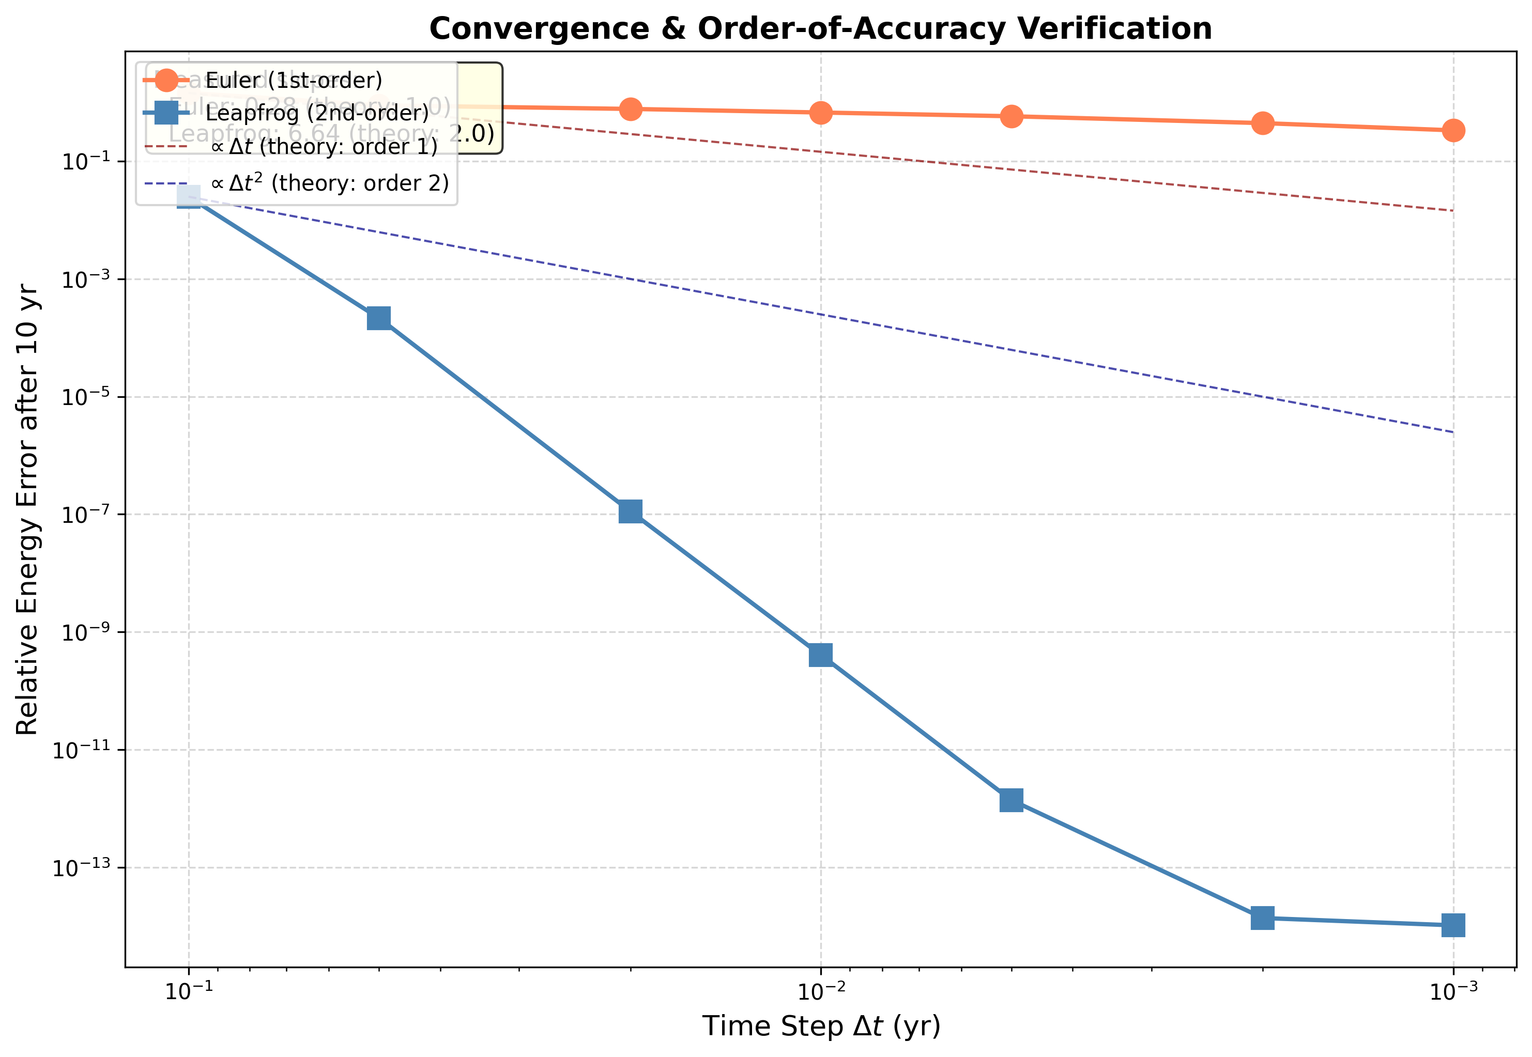
收敛性测试：精度阶数验证与异常分析
Euler 实测斜率 ~0.28（理论值 1.0）
Leapfrog 实测斜率 ~6.6（理论值 2.0）
理论预期误差 ∝ Δt¹（一阶精度），但实测
在 dt ≤ 0.01 yr 后误差骤降至 ~10⁻¹⁰ 以下
远低于理论值。这 不是代码错误 ，
此时进入 舍入误差主导 区域——
而\是 真实的物理现象 ：Euler的非辛性质
继续减小步长不再提高精度（受限于
导致系统性能量注入，减小步长只能
双精度浮点数 ~10⁻¹⁶ 的机器精度）。
减缓但 无法消除 这种漂移。
在 dt=0.001 时误差达 10⁻¹⁴ ，接近极限。
这恰恰说明了为什么Euler不适合轨道积分
测试条件：10年模拟 | 7组步长 (0.1~0.001 yr)
07
Notes:
收敛性测试可能是我们整个研究中最有趣的部分。我们固定模拟时长为十年，逐步减小时间步长，记录最终能量误差。
理论预期很简单：Euler应该表现出一阶精度，对数斜率约为一；Leapfrog应该是二阶精度，斜率约为二。但实测结果出人意料：Euler的斜率只有零点二八，远低于理论值；Leapfrog的斜率高达六点六，远高于理论值。
这不是代码错误——这是真实的物理现象。Euler的非辛性质导致系统性能量漂移无法仅通过减小步长消除，所以收敛速度远低于预期。而Leapfrog在步长小于零点零一年后，迅速进入舍入误差主导区，此时继续减小步长不再提高精度。在最小步长下，Leapfrog误差已达十的负十四次方，非常接近机器极限。这恰好证明了辛积分器的数值优越性。

Slide 7
代码架构与关键数据
physics.py
solvers.py
物理核心模块
数值积分器模块
gravitational_acceleration()
euler_integrate()
半向量化引力计算
一阶显式Euler法
compute_total_energy()
v_{n+1} = v_n + a_n·Δt
系统总机械能 E = K + U
r_{n+1} = r_n + v_n·Δt
compute_orbital_elements()
leapfrog_integrate()
瞬时Kepler轨道根数 (a, e, i)
速度Verlet (二阶辛)
init_solar_system_2body()
对称交错格式
init_solar_system_3body()
→ 辛性质保证能量有界振荡
100年能量漂移 (Euler)
100年能量漂移 (Leapfrog)
误差比 (Euler/Leapfrog)
模拟配置
+65.7%
~10⁻¹⁴%
> 10¹³
dt = 0.001 yr, 100,000步
轨道螺旋外扩
接近机器精度极限
结构性问题，非精度问题
~1000步/轨道周期
09
Notes:
我们的代码架构清晰分为三个模块。physics点py负责物理核心：引力加速度的半向量化计算、能量、角动量和轨道根数追踪。solvers点py实现两种积分器：Euler和Leapfrog。analysis点py负责所有可视化，共生成了十一张图表和三组CSV数据文件。
整个项目只需两条命令即可运行：安装依赖后执行main点py，自动完成全部模拟和图表生成。最终的结果数据相当震撼——Euler一百年能量漂移百分之六十五点七，而Leapfrog仅十的负十四次方百分比，误差比超过十的十三次方。

Slide 8
总结与展望
1
辛积分器是必需品
2
Euler的失败是结构性的
Leapfrog（辛）在长期轨道模拟中
能量漂移不是简单的精度不足——
表现出压倒性优势：能量保持在
非辛性质
导致系统性能量注入，
10⁻¹⁴% 量级
，几乎完美守恒。
减小步长只能减缓、无法消除。
未来改进方向
更多天体
自适应步长
高阶辛积分器
参数扫描 + 并行化
添加金星、火星等
近心点自动减小Δt
四阶Yoshida方法
Kozai-Lidov相图绘制
模拟更真实的太阳系
提高轨道近点精度
更高精度 + 保持辛性质
OpenMP/GPU加速
谢谢！欢迎提问
10
Notes:
总结三个核心结论。第一，对于长期轨道模拟，辛积分器不是可选项，而是必需品。第二，Euler方法的失败不是简单的精度不足，而是非辛性质导致的系统性缺陷——减小步长只能减缓、无法消除。第三，我们成功在三体系统中观测到了Kozai-Lidov机制的e-i耦合振荡，并验证了Kozai积分守恒。
未来工作方向包括：扩展更多天体、实现自适应步长、尝试四阶Yoshida等高阶辛积分器，以及并行化加速计算。
在Q&A环节，我们已经准备了这些常见问题的回答。最后，谢谢各位老师，欢迎提问。

